Slide 1
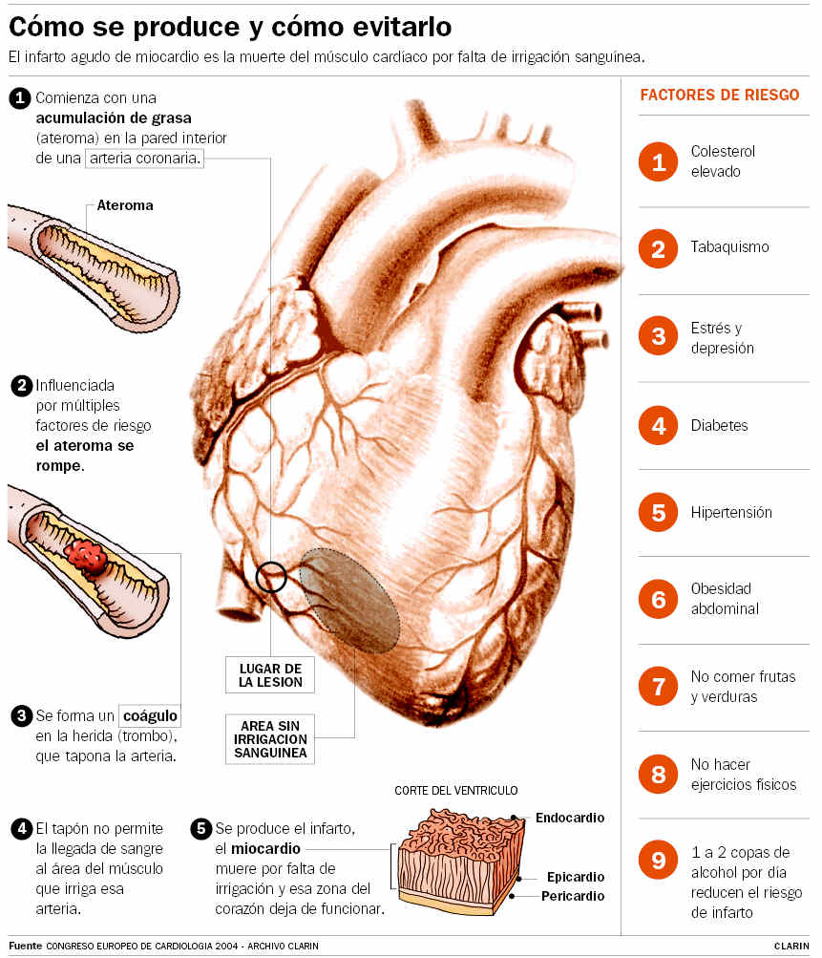
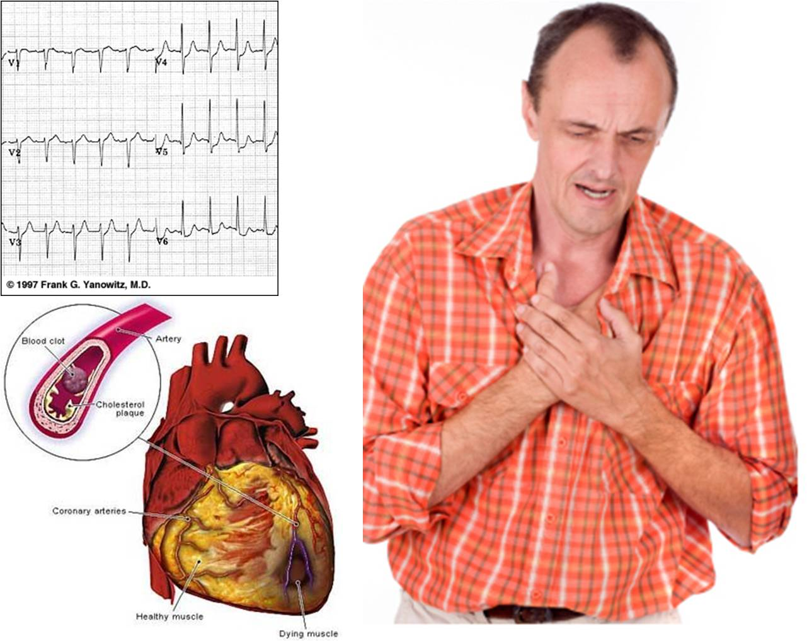
INFARTO AGUDO DEL MIOCARDIO
¿QUE ES ?
se desarrolla como consecuencia de la obstrucción prolongada de una arteria coronaria principal y que, por tanto, acaba en la necrosis aguda del músculo que bombea la sangre en el corazón.
2 CAUSA DE MUERTE EN MEXICO Y EN JALISCO
DX:
historia clínica de dolor de pecho isquémico que dure por más de 30 minutos.
cambios en el electrocardiograma en una serie de trazos.
Electrocardiograma (ECG):
Marcadores de lesión miocárdica:

